Slide 1
Memory Management in OS (2)
IT융합공학부 사이버보안트랙 윤세영
유투브 주소: https://youtu.be/12dVsTTQISw

Slide 2
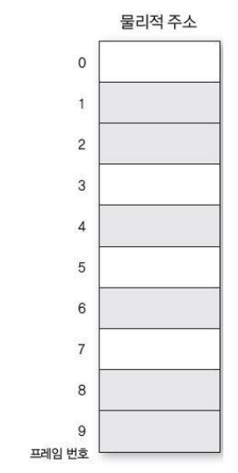
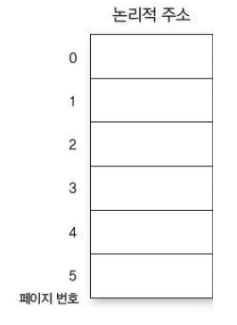
페이지, 프레임

Slide 3
내부단편화, 외부단편화
200
200
500
50
500
90
90
100
50
250
250
(1) 내부단편화 (2) 외부단편화

Slide 4
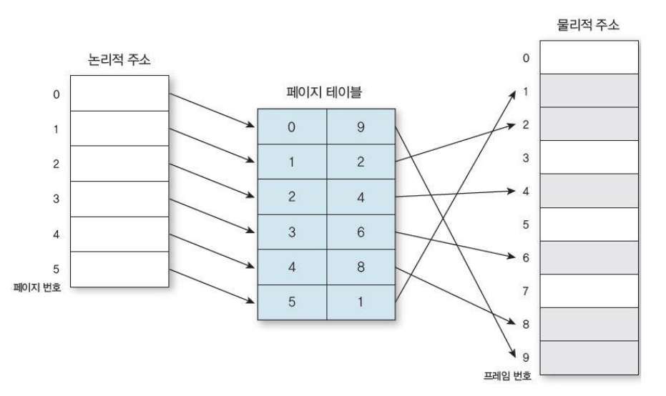
페이징의 개념

Slide 5
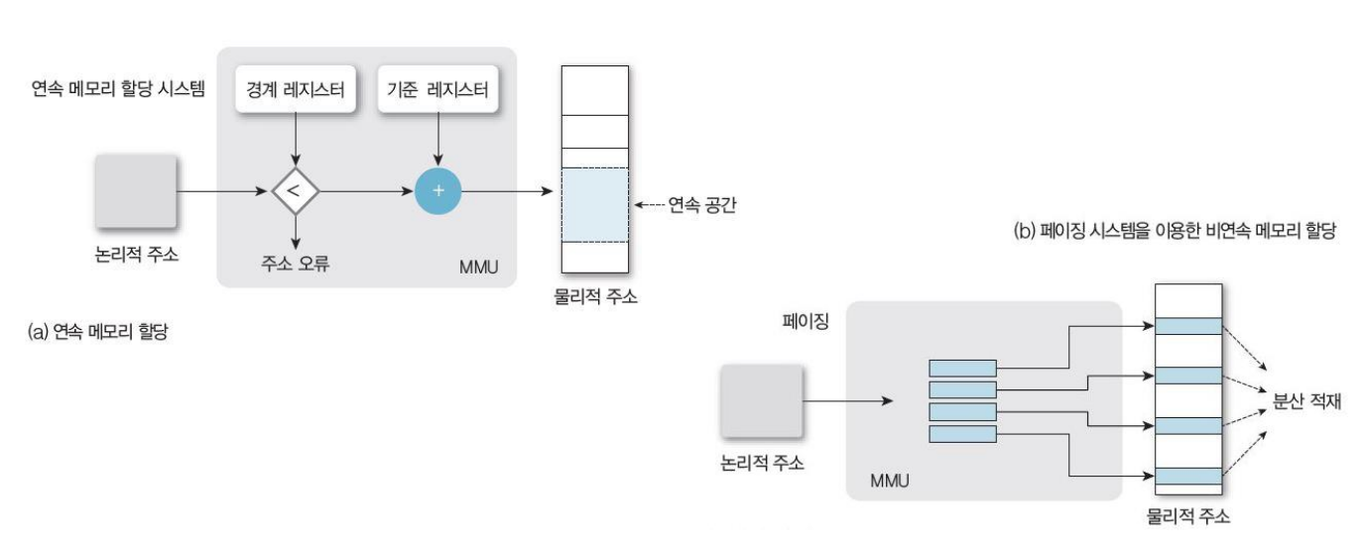
페이징의 개념

Slide 6
페이징의 특징
빈 프레임에 어떤 페이지든 적재할 수 있어 메모리를 효율적 사용함.
프레임 간에 외부 단편화가 발생하지 않음.
프레임 단위로 적재하므로 내부 단편화가 발생할 수 있음.
한 프로세스의 페이지를 메인 메모리의 여러 위치에 분산 적재하기 때문에 운영체제가 페이지를 관리하는 데 부담이 큼.

Slide 7
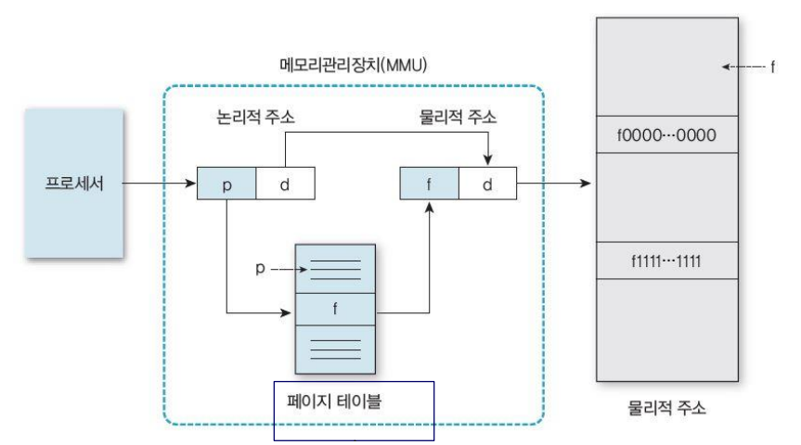
페이징 시스템의 하드웨어 구조와 원리

Slide 8
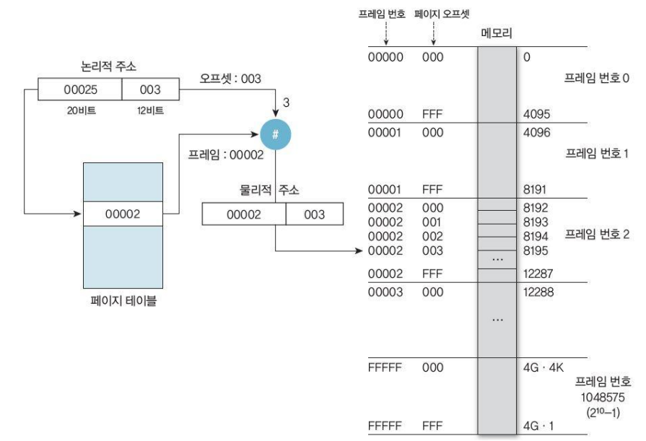
페이징 시스템의 하드웨어 구조와 원리
- 페이지 테이블을 이용한 물리적 주소 변환 예

Slide 9
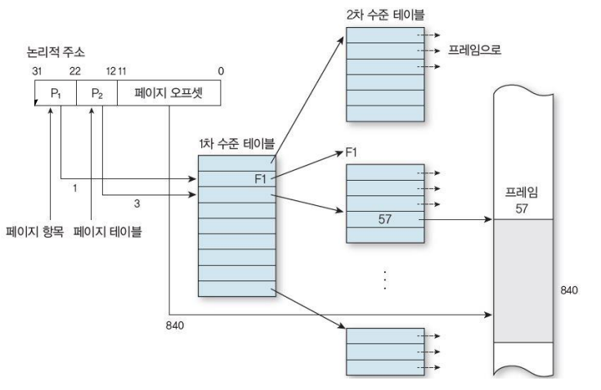
다중 단계 페이징 시스템의 구조

Slide 10
공유 페이지
서로 다른 프로세스가 같은 페이지를 가리킴
여러 프로세스가 메모리를 공유 할 수 있음
공유 라이브러리 코드에도 사용 가능
스스로 수정하지는 못함
공유 코드는 논리적 주소 공간의 동일한 위치에 나타나야 함

Slide 11
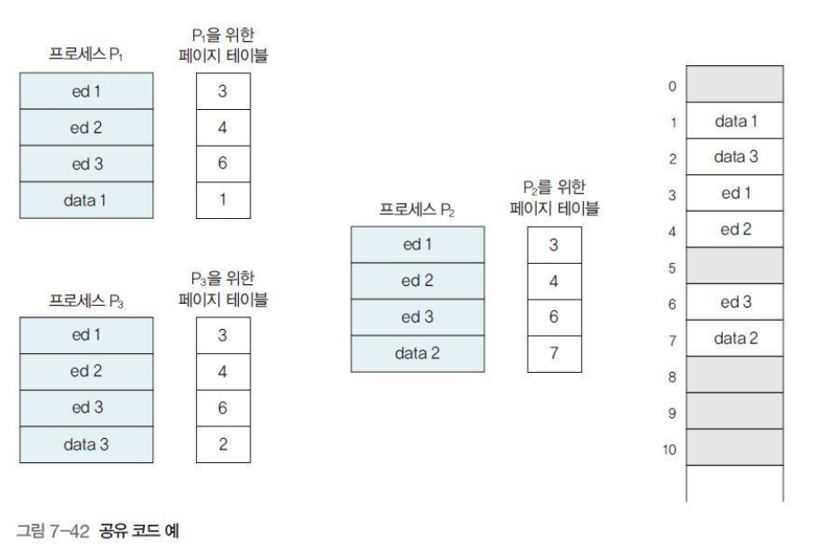
공유 페이지 - 공유 코드 예

Slide 12
세그먼테이션의 개념
메모리를 크기가 변할 수 있는 세그먼트로 나누는 것
메모리의 연속된 위치에서 구성하되, 서로 인접할 필요 없음
하드웨어 보호 등 관리에 필요한 사항은 페이징과 비슷하거나 동일

Slide 13
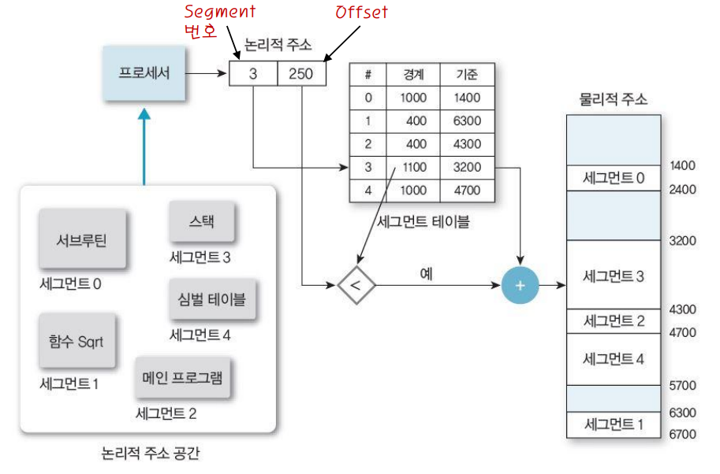
세그먼테이션의 구조와 원리

Slide 14
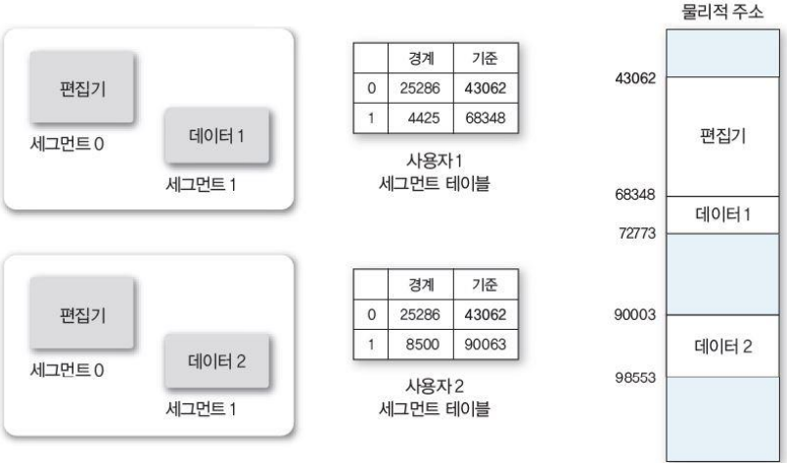
세그먼테이션 공유

Slide 15
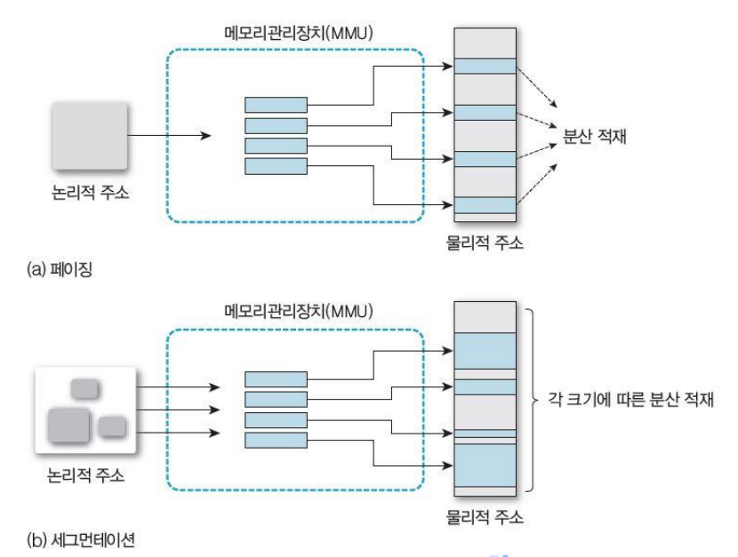
페이징과 세그먼테이션 비교

Slide 16
페이징과 세그먼테이션 비교
페이징은 고정된 크기로 분할, 세그먼테이션은 프로그램을 나누는 크기가 변함
최적 적합 알고리즘이나 최초 적합 알고리즘으로 해결하는 동적 메모리 할당 방법 이용
세그먼테이션은 동적 대치 알고리즘이므로 원할 때마다 메모리 압축 가능
페이징은 물리적 주소 없이도 큰 가상 주소 공간이 가능하게 하려고 함
세그먼테이션은 프로그램과 데이터를 논리적으로 독립된 주소 공간으로 나누고 쉽게 공유·보호할 수 있게 하려고 함

